Slide 1
Maschinschreiben zeitgemäss unterrichten mit
http://lu.typewriter.ch
1

Slide 2
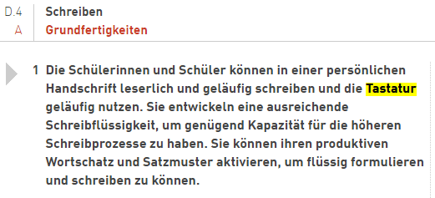
Worum geht es? …. Lehrplan 21
"Die Schülerinnen und Schüler lernen, die Tastatur effizient zu nutzen. Sie lernen von Beginn an, auf eine ergonomische Platzierung der Finger und Hände zu achten. Im 2. und 3. Zyklus bietet sich die individuelle Schulung mittels geeigneter Tastaturschreib-Lernprogramme zum eigenständigen Lernen im Rahmen von offenen Unterrichtsformen an. Die blinde, perfekte Beherrschung der Tastatur zu erwerben ist nicht Ziel der Volksschule" (vgl. Lehrplan Sprachen - Didaktische Hinweise - Deutsch).
2
Notes:
In Österreich:
Lehrplan NMS:
Maschinschreiben:
Die Schülerinnen und Schüler sollen im Zehn-Finger-Blindschreiben (Grundstellung asdf-jklö) fehlerfreies und sauberes Schreiben ohne bestimmte Geschwindigkeit beherrschen.
(http://www.bmukk.gv.at/medienpool/22513/bgbla_2012_ii_185_anl1.pdf)
In Schwyz
Laut http://www.sz.ch/xml_1/internet/de/application/d5/d2561/d23495/d23501/d26095/p27653.cfm
Tastaturschreiben auf der Primarstufe (ab 4. Klasse)
Der Erziehungsrat hat anlässlich seiner Sitzung vom 30. November 2012 beschlossen, das Tastaturschreiben ab der 4. Klasse der Primarstufe einzuführen (ERB vom 30. Nov. 2012 [PDF]). Das Tastaturschreiben (10-Finger-System) soll künftig im Sinne eines individuellen Lehrgangs im Rahmen von offenen Unterrichtsformen mittels geeigneter Tastaturschreib-Lernprogramme systematisch gelernt werden. Fürs Erlernen des Tastaturschreibens wird also kein eigenes Fach konzipiert, sondern Zeitgefässe (ca. 10-15 Min. pro Woche) in anderen Fächern, insbesondere im Deutschunterricht, zur Verfügung gestellt. Zusätzlich haben die Schülerinnen und Schüler die Möglichkeit, das Tastaturschreiben auch zuhause am Computer zu üben. Zugleich soll den Schülerinnen und Schülern vermehrt die Möglichkeit gegeben werden, Texte (z.B. im Deutschunterricht) am Computer zu schreiben, um das Zehnfinger-Tastaturschreiben anwenden zu können.
Am Ende der 6. Klasse sollen die Schülerinnen und Schüler fähig sein, einen unbekannten zusammenhängenden Text mit mindestens 500 Anschlägen (50 Anschläge pro Minute) in 10 Minuten am Computer einzugeben und auszudrucken, ohne dabei mehr als drei Fehler zu machen.

Slide 3
Warum in der Primarschule … ?
weil es wichtiger geworden ist (für weiterführende Schulen/Beruf).
weil es von Schulträgern, Eltern und Kindern gewünscht wird.
weil es der Erfahrungswelt von Kindern entspricht.
weil das Automatisieren von Fehlformen verhindert wird.
weil die Texteingabe im Zehnfingersystem effizienter und ergonomischer ist.
3
Notes:
In Österreich:
Lehrplan NMS:
Maschinschreiben:
Die Schülerinnen und Schüler sollen im Zehn-Finger-Blindschreiben (Grundstellung asdf-jklö) fehlerfreies und sauberes Schreiben ohne bestimmte Geschwindigkeit beherrschen.
(http://www.bmukk.gv.at/medienpool/22513/bgbla_2012_ii_185_anl1.pdf)
In Schwyz
Laut http://www.sz.ch/xml_1/internet/de/application/d5/d2561/d23495/d23501/d26095/p27653.cfm
Tastaturschreiben auf der Primarstufe (ab 4. Klasse)
Der Erziehungsrat hat anlässlich seiner Sitzung vom 30. November 2012 beschlossen, das Tastaturschreiben ab der 4. Klasse der Primarstufe einzuführen (ERB vom 30. Nov. 2012 [PDF]). Das Tastaturschreiben (10-Finger-System) soll künftig im Sinne eines individuellen Lehrgangs im Rahmen von offenen Unterrichtsformen mittels geeigneter Tastaturschreib-Lernprogramme systematisch gelernt werden. Fürs Erlernen des Tastaturschreibens wird also kein eigenes Fach konzipiert, sondern Zeitgefässe (ca. 10-15 Min. pro Woche) in anderen Fächern, insbesondere im Deutschunterricht, zur Verfügung gestellt. Zusätzlich haben die Schülerinnen und Schüler die Möglichkeit, das Tastaturschreiben auch zuhause am Computer zu üben. Zugleich soll den Schülerinnen und Schülern vermehrt die Möglichkeit gegeben werden, Texte (z.B. im Deutschunterricht) am Computer zu schreiben, um das Zehnfinger-Tastaturschreiben anwenden zu können.
Am Ende der 6. Klasse sollen die Schülerinnen und Schüler fähig sein, einen unbekannten zusammenhängenden Text mit mindestens 500 Anschlägen (50 Anschläge pro Minute) in 10 Minuten am Computer einzugeben und auszudrucken, ohne dabei mehr als drei Fehler zu machen.

Slide 4
Worum geht es beim TS ?
Lehrplan Maschinschreiben:
Die Schülerinnen und Schüler sollen im Zehn-Finger-Blindschreiben (Grundstellung asdf-jklö) fehlerfreies und sauberes Schreiben ohne bestimmte Geschwindigkeit beherrschen.
Blindes Tastaturscheiben - kurzfristig:
Wahrnehmung von Zeichen/Wörtern
Bewegung der entsprechenden Finger
Automatisierung
Blindes Tastaturschreiben – langfristig:
Steigerung der Geschwindigkeit
Keine Steigerung der Fehlerhäufigkeit
4
Notes:
In Österreich:
Lehrplan NMS:
Maschinschreiben:
Die Schülerinnen und Schüler sollen im Zehn-Finger-Blindschreiben (Grundstellung asdf-jklö) fehlerfreies und sauberes Schreiben ohne bestimmte Geschwindigkeit beherrschen.
(http://www.bmukk.gv.at/medienpool/22513/bgbla_2012_ii_185_anl1.pdf)
In Schwyz
Laut http://www.sz.ch/xml_1/internet/de/application/d5/d2561/d23495/d23501/d26095/p27653.cfm
Tastaturschreiben auf der Primarstufe (ab 4. Klasse)
Der Erziehungsrat hat anlässlich seiner Sitzung vom 30. November 2012 beschlossen, das Tastaturschreiben ab der 4. Klasse der Primarstufe einzuführen (ERB vom 30. Nov. 2012 [PDF]). Das Tastaturschreiben (10-Finger-System) soll künftig im Sinne eines individuellen Lehrgangs im Rahmen von offenen Unterrichtsformen mittels geeigneter Tastaturschreib-Lernprogramme systematisch gelernt werden. Fürs Erlernen des Tastaturschreibens wird also kein eigenes Fach konzipiert, sondern Zeitgefässe (ca. 10-15 Min. pro Woche) in anderen Fächern, insbesondere im Deutschunterricht, zur Verfügung gestellt. Zusätzlich haben die Schülerinnen und Schüler die Möglichkeit, das Tastaturschreiben auch zuhause am Computer zu üben. Zugleich soll den Schülerinnen und Schülern vermehrt die Möglichkeit gegeben werden, Texte (z.B. im Deutschunterricht) am Computer zu schreiben, um das Zehnfinger-Tastaturschreiben anwenden zu können.
Am Ende der 6. Klasse sollen die Schülerinnen und Schüler fähig sein, einen unbekannten zusammenhängenden Text mit mindestens 500 Anschlägen (50 Anschläge pro Minute) in 10 Minuten am Computer einzugeben und auszudrucken, ohne dabei mehr als drei Fehler zu machen.

Slide 5
Warum ist das wichtig … ?
„Ich kann doch mit 2 Fingern
auch so schnell schreiben …“
„Das können doch Siri, Google und Co …“
„Das ist mir zu aufwändig …“
5
Notes:
Übliche Argumente GEGEN das Erlernen des 10-Finger Systems

Slide 6
„Ich kann doch mit 2 Fingern
auch so schnell schreiben …“
NEIN!!!
2 Finger Suchsystem etwa 100 A/min
 | Handschrift | Tastaturschrift
Literatur (Menzel u. a., Grabowsky, Wikipedia) | ~ 100 A/min | 300 – 400 A/min
Schüler | ~ 50 – 100 A/min | (60*)/90/120/150/190
Selbstversuch | ~ 90 – 120* A/min *120 nur selbst lesbar | + 300 A/min
Im Schnitt min. Faktor 2 … + Lesbar? Verwertbar? IKT?
6
Notes:
2 Finger Höchstgeschwindigkeit +200 … sehr selten.
Die Messergebnisse im Vergleich sprechen für Tastaturschrift

Slide 7
„Das können doch
Siri und Co …“
Spracherkennung zur Texterfassung …
Gibt es schon seit vielen Jahren – ist aber selten eine Lösung …
Geschwindigkeit beim Sprechen maximal 500 Zeichen pro Minute
Normales Sprechtempo entspricht schnellem Schreibtempo
Bei Fachbegriffen und Textformatierung fehleranfällig
Sprechen ist notwendig (Störung)
NEIN!!!
7
Notes:
Automatische Spracherkennung, die sich als naheliegende Alternative zum Tastaturschreiben anbietet, liefert unter optimalen Bedingungen inzwischen erstaunlich gute Ergebnisse. Da aber ein geübter Schreiber die meisten Texte etwa mit durchschnittlicher Sprechgeschwindigkeit tippen kann, bietet die Spracheingabe keinen echten Vorteil mehr. Wenn auch das reine Tempo bei der Texterkennung sehr hoch ist, so führen Fehler in der Erkennung und die Notwendigkeit einer entsprechend aufwändigen Korrektur zu derart schlechten Werten, dass die Methode nur in Einzelfällen praktische Bedeutung hat. Der Spracheingabe fehlt zudem die Anomyität des Maschinschreibens - die Inhalte können also sehr leicht mitgehört oder abgehört werden -, während laute Nebengeräusche die Anwendung der Technik ganz verunmöglichen. Schließlich können auf der Tastatur mit gewissen Einschränkungen auch fremdsprachige Textpassagen oder Namen fremder Herkunft eingegeben werden, während die Spracheingabe hier oft nur unter größten Schwierigkeiten möglich ist. Wenn eine flüssige Eingabe fremdsprachiger Texte, beziehungsweise die Verwendung sprachenspezifischer Buchstaben oder diakritischer Zeichen nötig ist, kann dies durch Auswechseln der Tastatur, verbunden mit einer Anpassung der verwendeten Software, erreicht werden; der Kostenaufwand ist hier im Allgemeinen sehr gering. Nur der Vollständigkeit halber soll angeführt werden, dass mit geeigneten Programmen selbst Texte in Sprachen eingegeben werden können, deren Schriften nicht auf dem lateinischen Alphabet bzw. überhaupt nicht auf Alphabeten beruhren (z. B. Chinesisch).

Slide 8
Wie gut funktioniert Sprechen …
Abgetippt in 38 sec (~370 A/min): Die Erdmandel ist eine ausdauernde krautige Pflanze, die Wuchshöhen von bis zu 60 cm (selten bis 100 cm) erreicht. Sie bildet lange, unterirdische Ausläufter (Stolonen) mit knolligen Verdickungen, die Durchmesser von bis zu 15 mm besitzen.
Dragon Natural Speaking in 26 Sekunden (~540 A/min): Die Erdmantel ist eine ausdauernde krautigen Pflanze, die Büchsen von bis zu 60 cm) SELTEN bis 100 cm) erreicht. Sie bin ich lange, unterirdische Ausläufer Kammerstein) mit wohligen Etikon, die Durchmesser von bis zu 15 mm sitzen.
Bei Hänsel und Gretel sieht es besser aus … aber: Geringer Zeitgewinn beim Tippen
Normales lesen/sprechen liegt eher bei 350 A/min … ist unterschiedlich.
8

Slide 9
„Das ist mir zu aufwändig …“
Der Aufwand für das Erlernen von …
… Blind schreiben/~120 A/min beträgt etwa
Ca. 10 Stunden (= 10 min x 60 Tage oder 15 min x 40 Tage)
In 10 Stunden schreibt man …
… 100 A/min => 6000 A/h entspricht etwa 4 Normseiten* also:
40 Seiten in 10 Stunden!
Bei 200 Anschlägen A/min hätte man das schon nach 80 Seiten aufgeholt
http://de.wikipedia.org/wiki/Normseite
NEIN!!!
9

Slide 10
Wie kann das erreicht werden… ?
Es geht um die Automatisierung
von Reiz-Reaktions-Ketten …
Optische oder akustische Reize sollen bestimmte Fingerbewegungen auslösen.
Schüler/innen müssen motiviert sein, diese Reize aufzubauen!
10

Slide 11
Wir brauchen ein System mit …
Abbildung von Unterricht
Lehrer, Schüler, Interaktion, Rückmeldung, Test, Noten …
Was hilft Schülern/Lehrern? Analyse > Aktion, Entlastung.
Verfügbarkeit
Schule, Zuhause, Installation, Plattformunabhängigkeit
Spaß/Arbeit
Letztlich macht lernen Spaß, weil man hinterher etwas kann.
Beschaffenheit von ARBEITSMATERIALIEN nach M. Montessori.
Sinnvolles Lernwerkzeug! Zusätzlich: Badges, Zeugnisse, Listen …
11

Slide 12
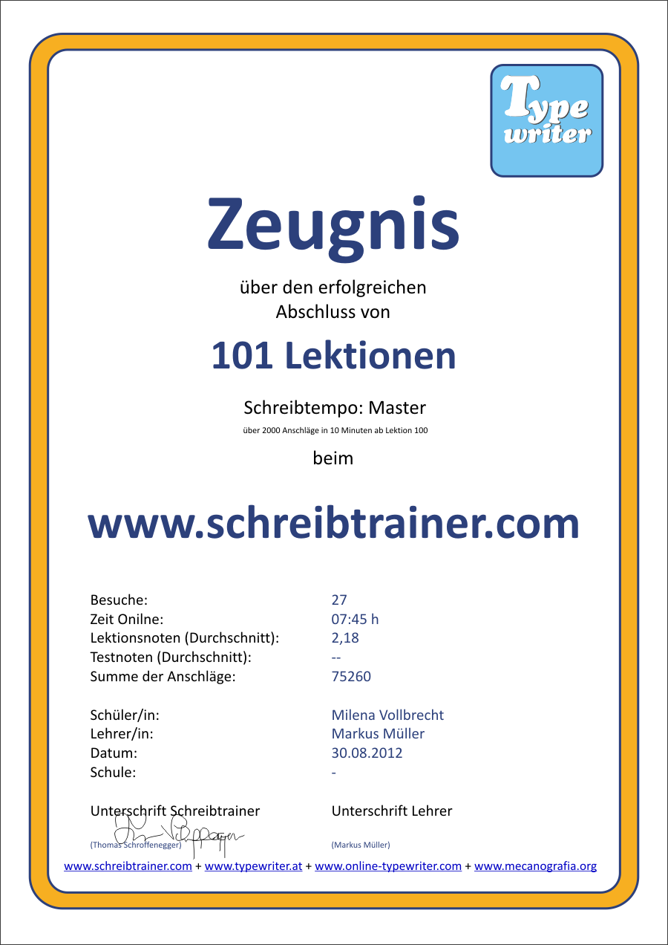
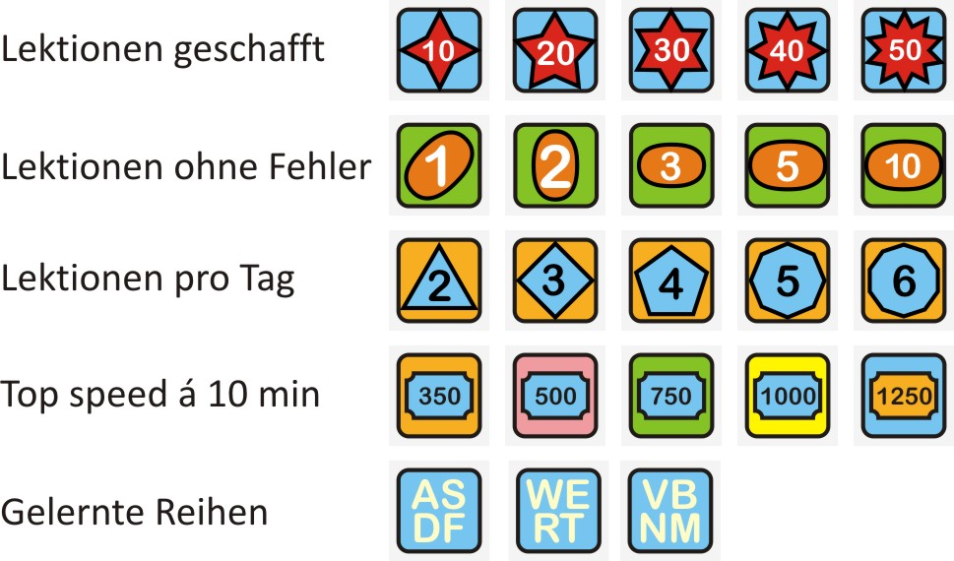
Motivation:
12

Slide 13
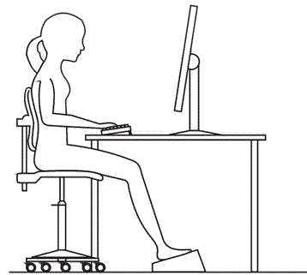
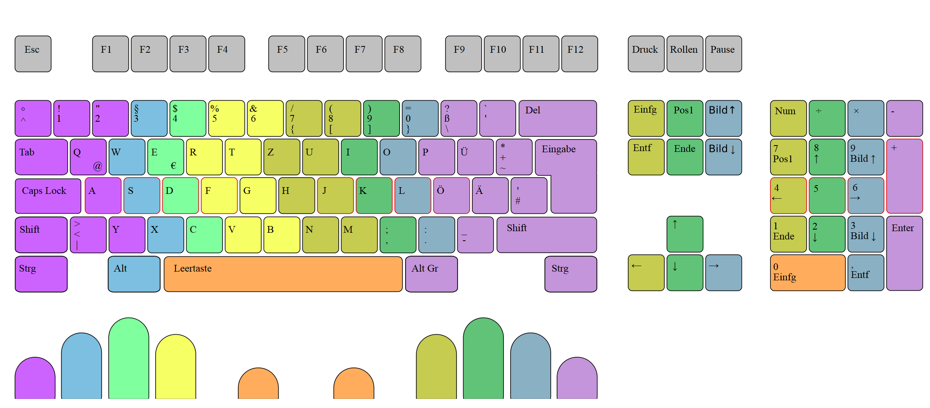
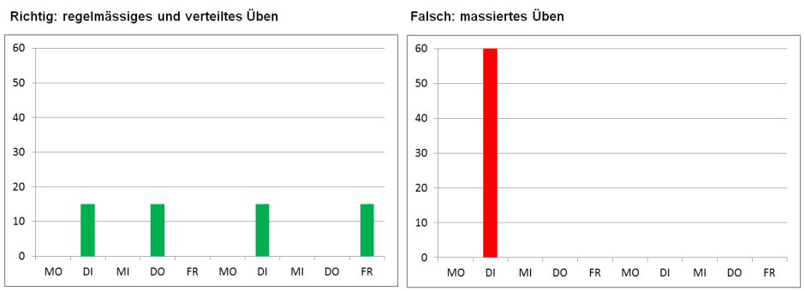
Wichtig für die Schüler/innen
Langsam und richtig statt schnell!
Richtige Grundstellung und Bewegungen - korrekten Finger verwenden - Finger in Ausgangsstellung zurück - Grossbuchstaben mit beiden Händen
Blindtippen
Regelmässiges und verteiltes Üben
Motivation stärken
Tastaturschreiben anwenden
13

Slide 14
Beurteilung
Beurteilungskriterien - Fehlerzahl bzw. Fehlerquote (ohne Selbstkorrekturmöglichkeit) - Automatisch - Tippgeschwindigkeit (min. 350 Zeichen pro 10 Min.) nur Untergrenze - Automatisch - Korrekte Handstellung und Fingerbewegungen ohne Kontrollblick - Lehrperson
Ampel-Skala
(Beispiel - Empfehlung)
Ab 98 % =
Ab 95 % =
Unter 95 % =
Lektionen mit ungenügenden Leistungen müssen wiederholt werden, bevor zur nächsten Lektion vorangeschritten werden kann.
14

Slide 15
Stoffverteilung
Klasse | Semester | Lektion minimal | Zeitaufwand
4. Klasse | 1. | 10
 | 2. | 20 | 25 (Ø 6 Stunden*)
5. Klasse | 1. | 30
 | 2. | 40 | 50 (Ø 10 Stunden*)
6. Klasse | 1. | 50
 | 2. | 60 und weitere | 100/200
* Ohne freiwillige Wiederholungen
15

Slide 16
Unterricht und Hausübung
Empfehlung
Regelmässig ca. 10 - 15 Minuten pro Woche mit dem Lernprogramm im Unterricht zu üben.
Jede Woche ca. 2 Lektionen als Hausübung erledigen.
Freiwillige Wiederholung kostet Zeit, bringt aber Kompetenz – Vernünftig einsetzen!
16

Slide 17
Willkommen bei
http://lu.typewriter.ch
17

